Slide 1

.
Сравнительная чувствительность грибов рода Candida к антимикотикам
Н.В.Дмитриева лаб. микробиологической диагностики и лечения инфекций вонкологии
НИИ КО «НМИЦ онкологии им.НН Блохина» МЗ РФ
Notes:
Глубокоуважаемые председатель, коллеги! Спасибо за предоставленную возможность сделать доклад на тему….

Slide 2
Цель- место грибов в общей структуре микроорганизмов
4532 микроорганизма были выделены из патологического материала от онкологических больных – период 2016-2017.
2753 of 4532 (60.7%) штаммов были представлены
Candida spp. и «проблемными» микроорганизмами Klebsiella pneumoniae, E.coli, Pseudomonas aeruginosa, Acinetobacter baumannii, Staphylococcus aureus, Enterococcus spp ( включая MDR)
Идентификация выполнена на MS MALDI –ToF.

Slide 3
Биоматериалы | N
Кровь/катетер | 96
Моча | 322
Раны | 304
Мокрота | 271
Всего | 993

Slide 4
Микроорганизмы | N | %
K.pneumoniae | 680 | 15.3
Enterococcus spp. | 452 | 9.9
S.aureus | 433 | 9.6
Candida spp. | 410 | 9.0
P.aeruginosa | 366 | 8.1
A.baumannii | 331 | 7.3
E.coli | 81 | 1.7

Slide 5
Микроорганизмы | Кровь/катетер | Моча | Раны | Мокрота
K.pneumoniae | 14.6 | 7.1 | 24.0 | 31.7
Enterococcus spp. | 15.6 | 11.0 | 28.2 | 1.7
S.aureus | 9.3 | 4.3 | 3.4 | 4.3
Candida spp. | 22.9 | 30.7 | 10.9 | 29.5
P.aeruginosa | 11.5 | 11.3 | 6.8 | 30.8
A.baumannii | 9.3 | 3.2 | 11.5 | 34.3
E.coli | 16.8 | 21.3 | 12.3 | 5.9

Slide 6
Candida spp .n=410 | %
C.albicans | 21.2
C.parapsilosis | 51.5
C.glabrata | 3.2
C.krusei | 3.4
C.tropicalis | 2.7
C.guilliermondii | 7.3
C.pelliculosa | 0.98
C.kefyr | 0.98
C.dubliniensis | 0.7
C.ciferii | 0.98
C.lusitaniae | 0.7
C.sake | 1.2
C.inconspicua | 0.98
C.lipolytica | 0.2
C.famata | 3.4
C.catenulata | 0.2
C.zeylanoides | 0.2

Slide 7
Заключение
Candida spp занимает 2-4 место среди прочих микроорганизмов, вызывающих ВБИ и 1-е место при уроинфекциях и инфекциях кровотока (КАИ)
При уроинфекциях- 30% - ассоциации с бактериальными патогенами- колонизация?

Slide 8
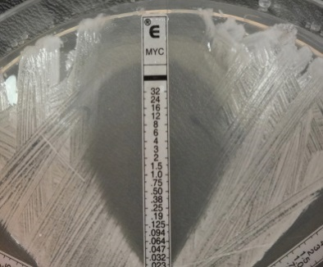
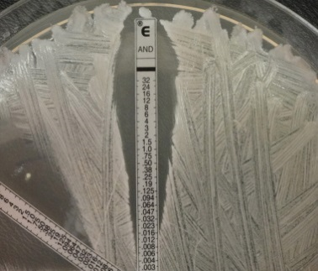
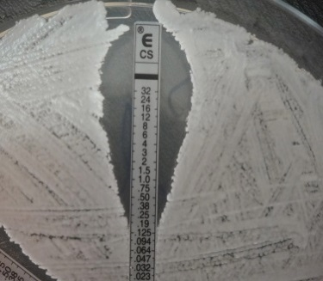
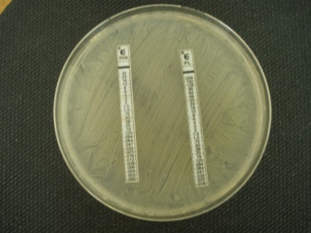
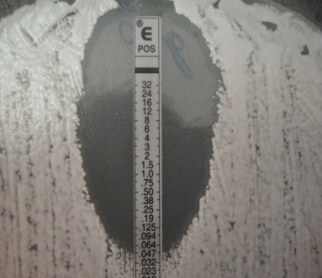
Цель- чувствительность кандид к антимикотикам- азолы и эхинокандины
294 Candida spp.
кровь- 46, БАЛ- 27, раны - 138, мокротаm- 41, плевральная жидкость - 10, моча - 32 samples.
Идентификация на Maldi-Tof
MICs противогрибковых препаратов к fluconazole (FLU), voriconazole (VOR), posaconazole (POS), anidulafungin (AFG), caspofungin (CFG), micafungin (MFG)] проанализированы к C. albicans - 141 , C. parapsilosis - 59, C. glabrata - 39, C. tropicalis - 25, C. krusei - 9 strains.
Чувствительность выполнена epsilometric method (E-test, Bio-Merieux) на RPMI- агаре
Интерпретация EUCAST (2015) и CLSI (2012)

Slide 9
Количество «R» штаммов (%) к азолам
Candida spp. | FLU No. of resistant isolates/total (%) (MIC range) | VOR No. of resistant isolates/total (%) (MIC range) | POS No. of resistant isolates/total (%) (MIC range)
C. albicans | 60/140 (42.9) (32 - ≥256) | 56/140 (40) (0.75 - ≥32) | ND*
C. parapsilosis | 32/52 (61.5) (24 - ≥256) | 0/48 | ND
C. glabrata | 20/32 (62.5) (32 - ≥256) | ND | ND
C. tropicalis | 0/25 | 6/24 (25,0) (16 - ≥32) | ND
C. krusei | (-)** | 4/8 (50.0) (≥32) | ND

Slide 10
Количество «R» штаммов (%) к эхинокандинам
Candida spp. | CFG No. of resistant isolates/total (%) (MIC range) | MFG No. of resistant isolates/total (%) (MIC range) | AFG No. of resistant isolates/total (%) (MIC range)
C. albicans | 6/141 (4.2) (0.75 - ≥32) | 2/141 (1.4) (0.75 – 2.0) | 3/141 (2.1) (1.0 - ≥32)
C. parapsilosis | 19/59 (32.2) (6 - ≥32) | 1/59 (1.7) (≥32) | 2/59 (3.4) ( ≥32)
C. glabrata | 0/39 | 1/39 (2.6) (0.19) | 0/39
C. tropicalis | 0/25 | 0/25 | 0/25
C. krusei | 1/9 (11.1) (1.5) | 0/9 | 0/9

Slide 11
Заключение
Эхинокандины- препараты выбора для лечения инфекций, вызванных Candida spp C. parapsilosis была более чувствительна к AFC and MFG, чем к CFG ( 3.4%, 1.7% and 32.2% (p<0.001). .

Slide 12
J Clin Microbiol. 2010 Jul;48(7):2373-80. doi: 10.1128/JCM.02390-09. Epub 2010 Apr 26.
Breakthrough invasive candidiasis in patients on micafungin.
Pfeiffer CD¹, Garcia-Effron G, Zaas AK, Perfect JR, Perlin DS, Alexander BD.
Прорывная грибковая инфекции при применении МИКАФУНГИНА
For Candida species, a bimodal wild-type MIC distribution for echinocandins exists, but resistance to echinocandins is rare. We characterized isolates from patients with invasive candidiasis (IC) breaking through >or=3 doses of micafungin therapy during the first 28 months of its use at our center: MICs were determined and hot-spot regions within FKS genes were sequenced. Eleven of 12 breakthrough IC cases identified were in transplant recipients. The median duration of micafungin exposure prior to breakthrough was 33 days (range, 5 to 165). Seventeen breakthrough isolates were recovered: FKS hot-spot mutations were found in 5 C. glabrata and 2 C. tropicalis isolates; of these, 5 (including all C. glabrata isolates) had micafungin MICs of >2 microg/ml, but all demonstrated caspofungin MICs of >2 microg/ml. Five C. parapsilosis isolates had wild-type FKS sequences and caspofungin MICs of 0.5 to 1 microg/ml, but 4/5 had micafungin MICs of >2 microg/ml. The remaining isolates retained echinocandin MICs of <or=2 microg/ml and wild-type FKS gene sequences. Breakthrough IC on micafungin treatment occurred predominantly in severely immunosuppressed patients with heavy prior micafungin exposure. The majority of cases were due to C. glabrata with an FKS mutation or wild-type C. parapsilosis with elevated micafungin MICs. MIC testing with caspofungin identified all mutant strains. Whether the naturally occurring polymorphism within the C. parapsilosis FKS1 gene responsible for the bimodal wild-type MIC distribution is also responsible for micafungin MICs of >2 microg/ml and clinical breakthrough or an alternative mechanism contributes to the nonsusceptible echinocandin MICs in C. parapsilosis requires further study.

Slide 13
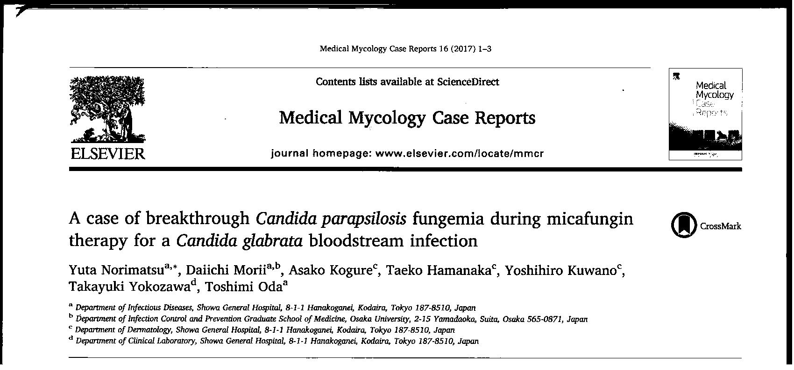
Случай прорывной инфекции C.parapsilosis фунгемии при использовании МИКАФУНГИНА

Slide 14
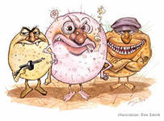
Благодарю за внимание

Slide 15
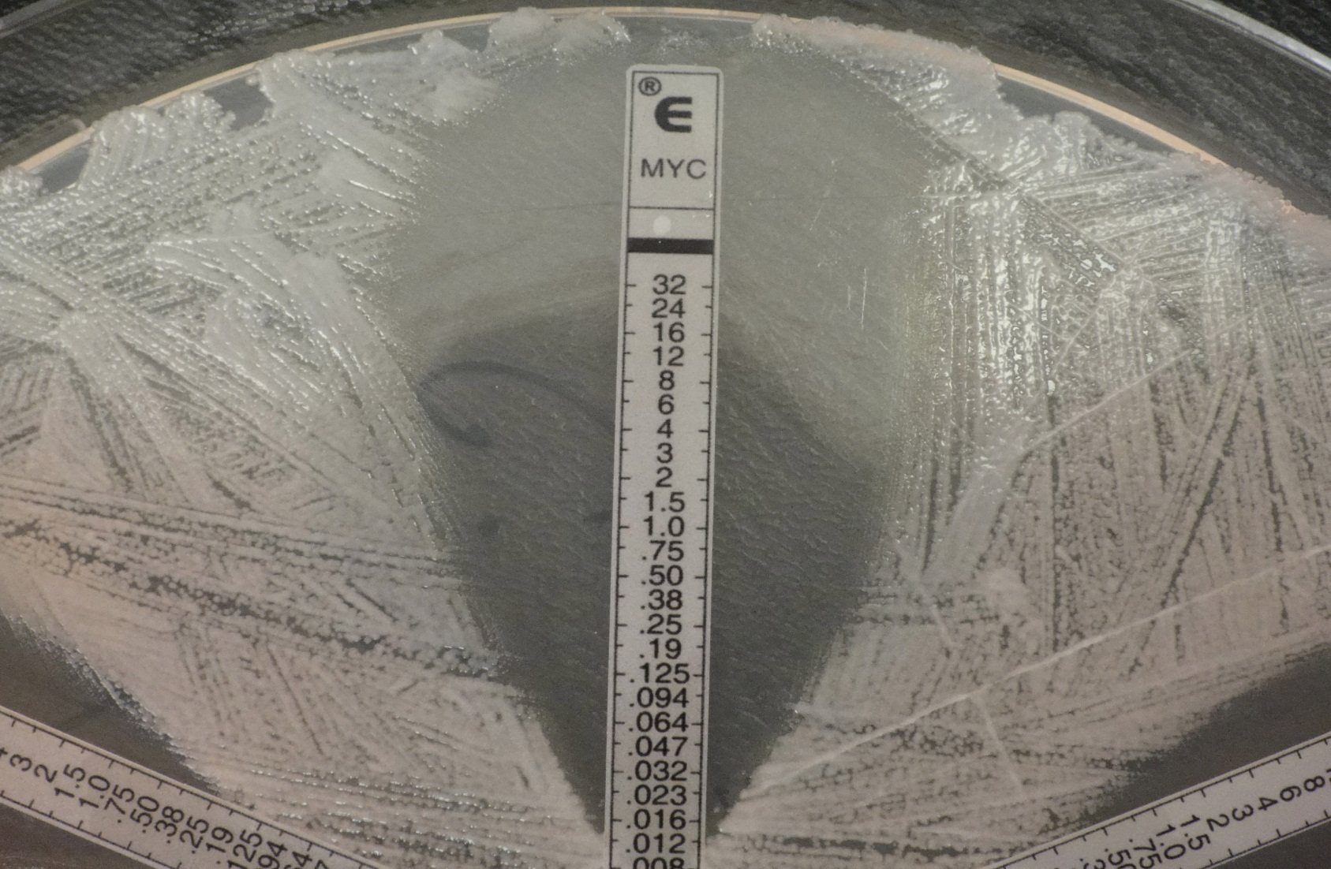
Е-тест, Etest®, на чашках Петри ø 140 мм с готовой агаровой средой RPMI
(BioMerieux, France) 2

Slide 16
Е-тест, Etest®, на чашках Петри ø 140 мм с готовой агаровой средой RPMI
(BioMerieux, France) 3
Благодаря стабильности и точности стандартного градиента Е-теста значения МИК являются воспроизводимыми и соответствуют значениям, полученным более трудоемким референс-методом разведений (CLSI)
Большое влияние на конечный результат имеет человеческий фактор, точность выполнения требований на всех этапах тестирования и качество расходных материалов
[Ben-Ami R., et al. Diagn. Microbiol. and Infect Dis. 79 (2014), 209-213; Arendrup M. C.,et al. Antimicr. Agents and Chemoth., Jan. 2010, p. 426–439 Vol. 54, No. 1; Cuenca-Estrella M., et al. J. Clin. Microbiol., May 2010, Vol. 48, No. 5, p. 1782–1786]
Notes:
E-тесты привлекательны для рутинной лабораторной работы и в сравнении с референс-методами определения МИК АФС значительно менее трудоемки

